Slide 1
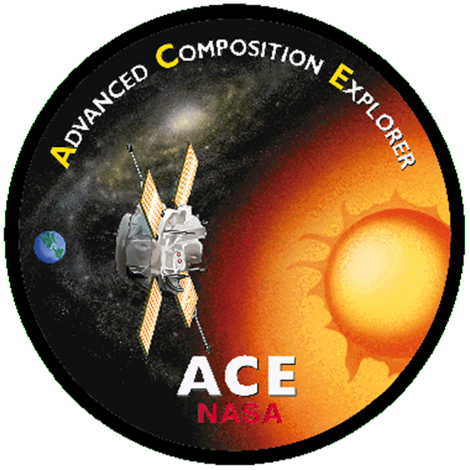
Αποστολη ace NΙΚΟΣ ΤΣΑΚΑΛΗΣ 14/1/2013

Slide 2
Τι είναι; Η προηγμένη σύνθεση εξερεύνησης (ACE) είναι μια αποστολή εξερεύνησης που δημιουργήθηκε από τη ΝΑSΑ. Πρόκειται για μια ρομποτική διαστημοσυσκευή, που στάλθηκε στο διάστημα για να συλλέξει δεδομένα σχετικά με τα σωματίδια που βρίσκονται στον ηλιακό άνεμο, αλλά και εντός και εκτός του γαλαξία. Η ACE ξεκίνησε σε ένα όχημα εκτόξευσης McDonnell Douglas-Delta II 7920 στις 25 Αυγούστου 1997 από το Διαστημικό Κέντρο Κένεντι στη Φλόριντα.

Slide 3
Το σκάφος ‘’ACE’’

Slide 4
Χαρακτηριστικά
Η Γη βομβαρδίζεται συνεχώς με ένα ρεύμα επιταχυνόμενων σωματιδίων ερχόμενα από τον ήλιο αλλά και από μεσοαστρικές και γαλαξιακές πηγές. Η μελέτη των ενεργητικών σωματιδίων συμβάλλει στην κατανόηση του ηλιακού μας συστήματος. Το ACE φέρει 6 επαναστατικούς αισθητήρες και 3 συστήματα monitors που καταφέρνουν να συλλέξουν 10 έως 1000 φορές περισσότερη σωματιδιακή ενέργεια από πειράματα προηγούμενων ετών.
Το ACE περιστρέφεται γύρω από το σημείο L1, το οποίο είναι ένα σημείο της βαρυτικής ισορροπίας Γης-Ήλιου. Από τη θέση αυτή το ACE έχει μια προνομιακή θέα του ηλιακού ανέμου, του διαπλανητικού μαγνητικού πεδίου και των σωματιδίων φτάνουν στη Γη.

Slide 5
Το ACE παρέχει επίσης σχεδόν σε πραγματικό χρόνο, συνεχή κάλυψη του ηλιακού ανέμου και των εντάσεων των ηλιακών ενεργητικών σωματιδίων (διαστημικο καιρό). Κατά την αναφορά του διαστημικού καιρού, παρέχει μια προειδοποίηση για γεωμαγνητικές καταιγίδες που μπορούν να υπερφορτώσουν τα ενεργειακά δίκτυα, να διαταράξουν τις επικοινωνίες στη Γη και να αποτελέσουν κίνδυνο για τους αστροναύτες.
Σκάφος
Μήκος: 1,6 m
Ύψος: 1m
Βάρος: 596 kg

Slide 6
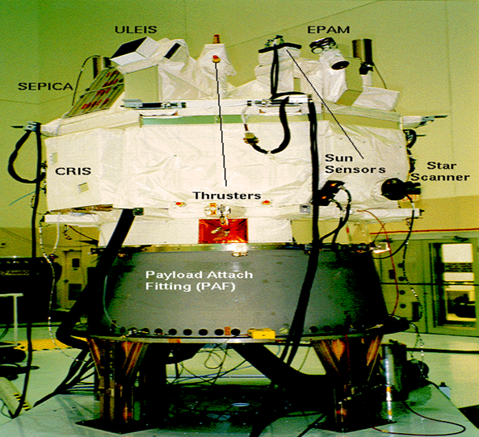
Τροχιά ACE στο σημείο L1
Τα όργανα της διαστημικής συσκευής ACE

Slide 7
Επιστημονικοί στόχοι
Ο πρωταρχικός στόχος της ACE είναι να μετρήσει και να συγκρίνει τη σύνθεση πολλών δειγμάτων ύλης, συμπεριλαμβανομένων του ηλιακού στέμματος, τον ηλιακό άνεμο, και άλλων διαπλανητικών πληθυσμών σωματιδίων , του τοπικού διαστρικού μέσου (ISM), και της γαλαξιακής ύλης.
Με τις μεταβολές όμως των συνθηκών, τις εξελίξεις και τις νέες παρατηρήσεις, δημιουργήθηκαν νέοι στόχοι, όπως η επίτευξη της επιστημονικής κατανόησης που απαιτείται για την πρόγνωση του διαστημικού καιρού.

Slide 8
Τα 9 επιστημονικά όργανα της ACE εκτελούν:
Περιεκτικούς και συντονισμένους προσδιορισμούς σύνθεσης (στοιχειώδης σύνθεση, ισοτοπική, κατάσταση ιονικής φόρτισης)
Παρατηρήσεις που εκτείνονται σε ευρύ δυναμικό εύρος (π.χ. ποιες είναι οι ηλιακά ενεργές και ηλιακά ήρεμες περίοδοι)
Έρευνες για την προέλευση και την εξέλιξη της ηλιακής και της γαλαξιακής ύλης
-Στοιχειακή και ισοτοπική σύσταση της ύλης
-Προέλευση των στοιχείων και η επακόλουθη επεξεργασία εξελικτική
-Σχηματισμός του ηλιακού στέμματος και επιτάχυνση του ηλιακού ανέμου
-Επιτάχυνση σωματιδίων και η μεταφορά στη φύση

Slide 9
Κατάσταση της αποστολής
Το σκάφος είναι στο σημείο L1 για πάνω από 14 χρόνια, και τα όργανα εξακολουθούν να λειτουργούν πολύ καλά, με εξαίρεση το όργανο SEPICA. Λόγω της ανεπάρκειας των βαλβίδων που ελέγχουν τη ροή του φυσικού αερίου μέσω του οργάνου, ο έλεγχος του μετρητή χάθηκε, και η παράδοση επιστημονικών δεδομένων από το SEPICA έληξε στις 4 Φεβρουαρίου 2005. Το όργανο SEPICA έκλεισε οριστικά στις 20 Απριλίου 2011.
Το σκάφος ΑCE έχει αρκετά καύσιμα και υπολογίζεται ότι θα του επιτρέψουν να διατηρήσει την τροχιά του μέχρι και το έτος 2024.

Slide 10
Υλικό:
http://www.srl.caltech.edu/ACE/ace_mission.html
www.space.com

